Slide 1



Faits, modèles et théories en écologie : Revisiter les intuitions de Levins à partir de la philosophie de Gödel
Hendrik Davi (INRA, Avignon)
Stéphanie Ruphy (Université Pierre-Mendès-France, Grenoble)
Gabriella Crocco (Directrice du CEPERC, Aix)
Chaire Modélisation Mathématique et Biodiversité
Ecole Polytechnique, Muséum national d'Histoire naturelle

Slide 2
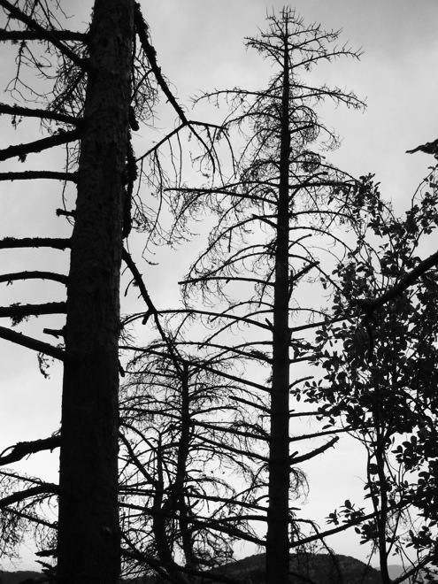
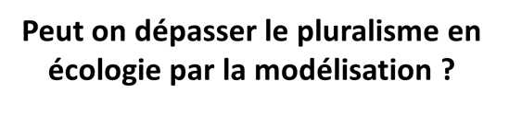
Plan
Généalogie d’une réflexion
Autour de l’article de Levins (1966)
Revisiter ces problèmes philosophiques avec Gödel
L’évolution dialectique de l’espace des concepts et du monde réel
Chaire Modélisation Mathématique et Biodiversité
Ecole Polytechnique, Muséum national d'Histoire naturelle

Slide 3
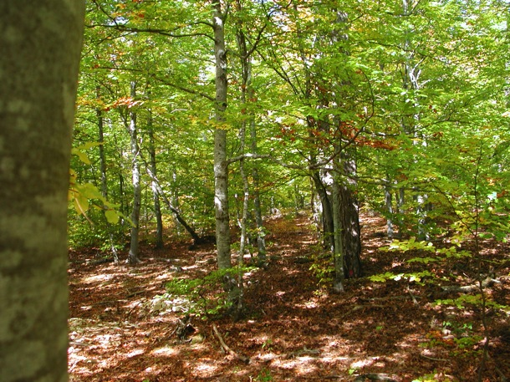
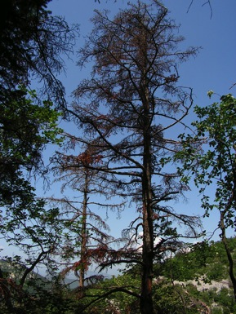
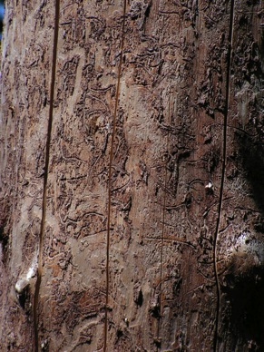
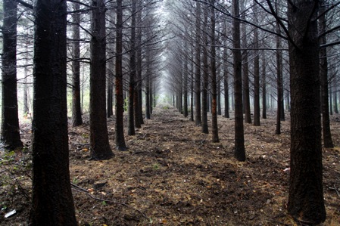
Généalogie d’une réflexion
Thèse sur la modélisation des flux de carbone et d’eau dans les forêts
Rendre générique un modèle développé pour le Hêtre
Recruté pour travailler sur la dynamique des forêts mélangées
ANR sur la mortalité des arbres
Lien avec la biologie évolutive
Champs de recherche actuel: Adaptation des forêts au changement climatique
Pluralité d’objets
Interdisciplinarité

Slide 4
Généalogie d’une réflexion
Bilan carbone
Photosynthèse
Respiration des arbres
Respiration du sol
Bilan énergétique
Interception de la lumière
Bilan thermique
Bilan hydrique
Transpiration
Evaporation du sol
Interception des pluies
Croissance
Hauteur
Diamètre
Largeur des cernes
Reproduction
Modélisation
Sciences & Philosophie: Regards croisés sur les simulations numériques

Slide 5
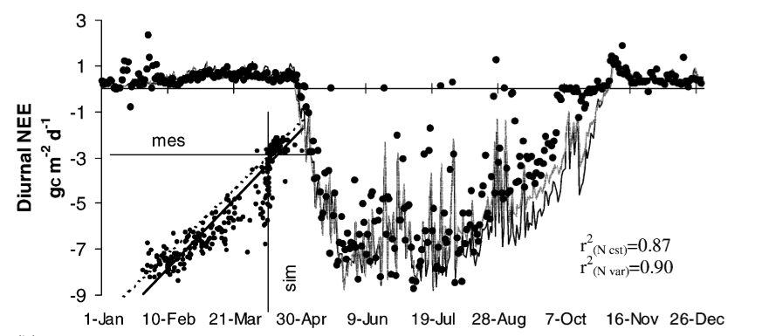
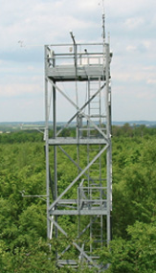
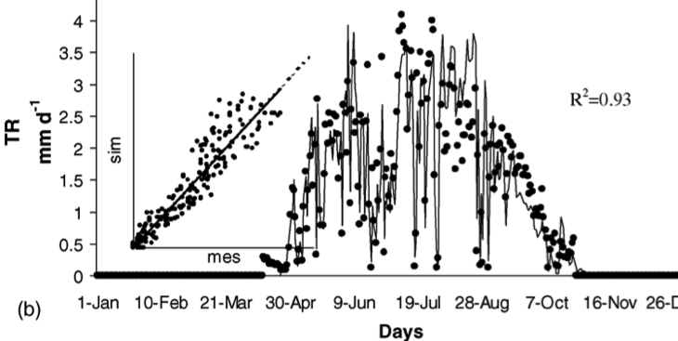
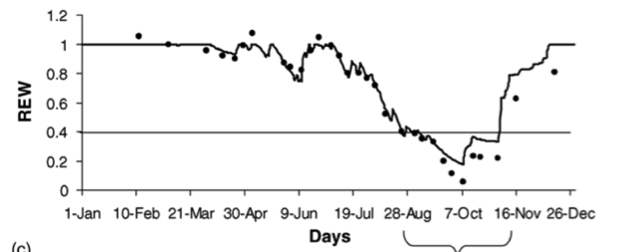
Evaluation of CASTANEA model
Model evaluation on several processes (Davi et al. 2005)
Validation

Slide 6
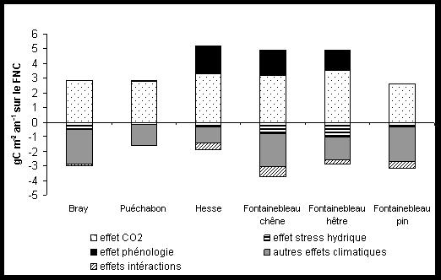
Augmentation conjointe de la température, du stress hydrique et du CO2 sur le flux net de carbone
Modélisation des effets est complexe (dépendent de l’espèce)
Modèles statistiques sont inopérants
« Prédiction »
Résumé de la contribution de chaque facteur dans la tendance observée sur le FNC entre 1960 et 2100
Chaire Modélisation Mathématique et Biodiversité
Ecole Polytechnique, Muséum national d'Histoire naturelle

Slide 7
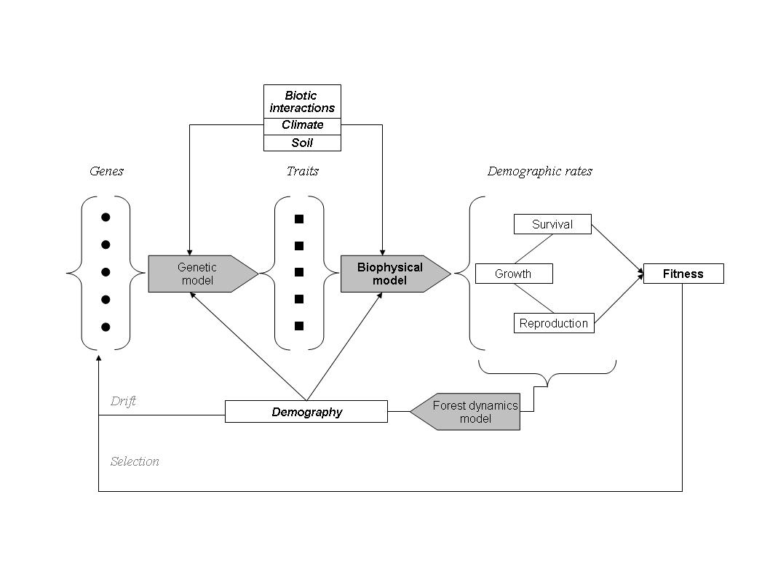
Généalogie d’une réflexion
Couplage
Interdisciplinarité
Oddou-Muratorio & Davi 2014
Chaire Modélisation Mathématique et Biodiversité
Ecole Polytechnique, Muséum national d'Histoire naturelle

Slide 8
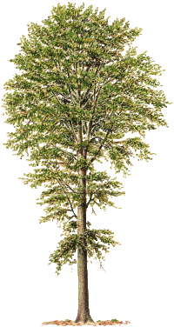

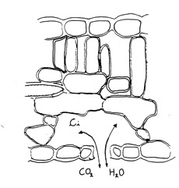

PDG, a new hybrid model
CASTANEA
Dufrêne et al. 2005
ADULTS
Fecundity = f(reserves)
Ovules
Pollen
Growth/ mortality
ADULTS
Date of Budburst
Dispersal
-pollen dispersal kernel
Density-dependence mortality
Mating system
(2% selfing)
SEEDS
GENETICS
Rate of empty seed, germination, survival
SEEDLINGS
Dispersal
Notes:
The main originality of this model is that it couples a physical and physiological module simulating the tree photosynthesis and respiration.
in response to its environment, a demographic module converting tree reserves into seed productions and tree mortality and modelling migration and a quantitative genetics model relating genotype to phenotype.

Slide 9

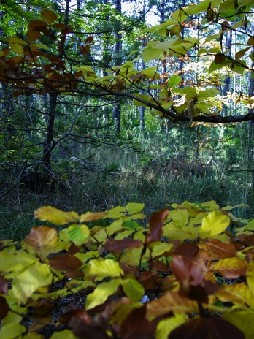
Généalogie d’une réflexion
Champ de recherches scientifiques
Question(s)
Spécifique(s)
Réalité
Modéliser
Construire une abstraction dune réalité
en définissant un système
Dialectique
Chaire Modélisation Mathématique et Biodiversité
Ecole Polytechnique, Muséum national d'Histoire naturelle
Notes:
Quand on arrive dans un labo on hérite d’un champs scientifique disciplinaire _> des hypothèses implicites de ce champ
On se pose une ou des questions sur une réalité donnée -> on définit implicitement ou explicitement un système

Slide 10



Généalogie d’une réflexion
Recherche fondamentale dont les barrières disciplinaires sautent
Données « haut débit »
Accroissement des capacités de calcul
Pression sociétale: transfert entre recherche fondamentale et recherche appliquée: comprendre pour prédire
Chaire Modélisation Mathématique et Biodiversité
Ecole Polytechnique, Muséum national d'Histoire naturelle

Slide 11
Généalogie d’une réflexion
Les modèles de simulation permettent:
De connecter des champs disciplinaires variées (e.g modèles climatiques)
D’absorber une importante quantité de données (e.g satellite, images diverses, génomes)
De prédire l’évolution des systèmes et d’être des outils d’aide à la décision et à la gestion adaptative
Posent questions épistémiques:
Pluralité des modèles
Place des modèle .vs. théorie .vs. observations et l’expérimentation
Référence des entités théoriques
Réalisme / Instrumentalisme
Véracité des modèles
Chaire Modélisation Mathématique et Biodiversité
Ecole Polytechnique, Muséum national d'Histoire naturelle

Slide 12

Autour de l’article de Levins (1966)
Généricité
Précision
Réalisme
Triangle de R. Levins sur les approches modélisatrices (1966)
La question: l’importance de la démographie en génétique des populations
Pour Levins
  Illusion de « brute force approach »
  Aucun modèle ne peut concilier les trois propriétés
Stratégie II: sacrifie le réalisme
Stratégie III: sacrifie la précision
Stratégie I: sacrifie la généricité
Chaire Modélisation Mathématique et Biodiversité
Ecole Polytechnique, Muséum national d'Histoire naturelle

Slide 13
Autour de l’article de Levins (1966)
Modèles théoriques
Theory-driven
Generality
Modèles empiriques
Realism
Precision
Modèles mécanistes
Modèles intégrateurs
Data-driven
Chaire Modélisation Mathématique et Biodiversité
Ecole Polytechnique, Muséum national d'Histoire naturelle
Notes:
----- Notes de la réunion (11/02/13 13:00) -----
Prédiction est connoté
En anglais, prediction n'est pas chargé mais forecast beaucoup plus.
Aller vers plus d'interaction entre les sciences biologiques/écologiques et les maths/infos. FG est d'accord que le terme "biologie predictive" est un peu ambigü
Systèmes complexes de moins en moins prédictibles.
Bioinformatique est un terme instructif -> c'est devenu un champ restreint. Le terme doit rester largement utilisé
Pas les mêmes gens pour les différents types de modélisation. Comment faire pour mettre ensemble différents modélisateurs sur un même système. Les appels d'offre sont limitants là-dessus ?

Slide 14
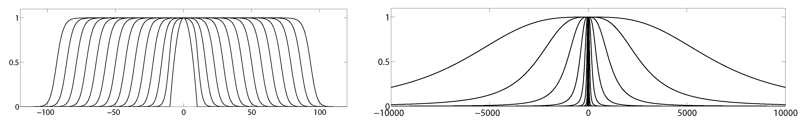
Generality
Exemple la dispersion: E. Klein (INRA Avignon)
Modèles théoriques à 2 ou 3 paramètres
Dérivations mathématiques des solutions
-> diffusion et le taux de reproduction à faible densité contribuent également à v∞, pas la densité dépendance.
-> Vitesse constante si K à queue légère
-> Accélération si K à queue lourde
-> La dispersion à longue distance à un effet majeur sur la vitesse de colonisation

Slide 15
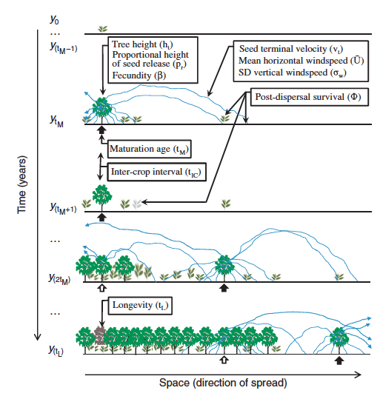
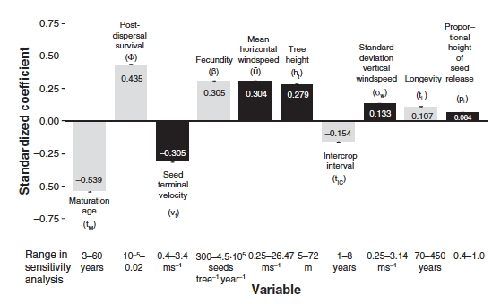

Exemple la dispersion: E. Klein (INRA Avignon)
Realism
10 paramètres mécanistes
Gamme de variation pour 12 espèces contrastées d’arbres
Analyse de sensibilité globale
-> âge de maturité et la survie post-dispersion contribuent majoritairement à la variation de vitesse (pour ces espèces)

Slide 16
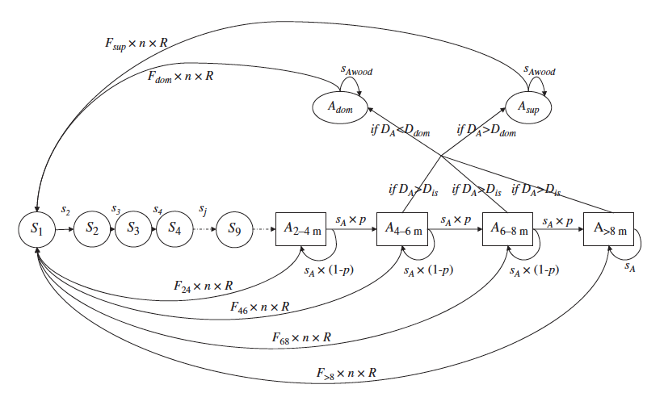
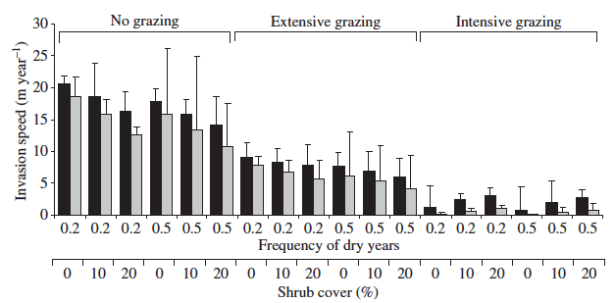
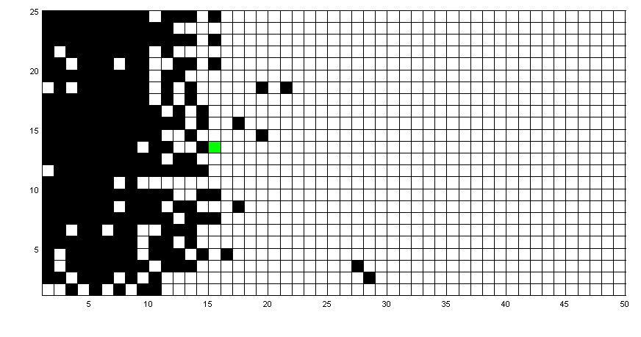

Exemple la dispersion: E. Klein (INRA Avignon)
Precision
Un système identifié: Grands Causses, Pinus sylvestris & Pinus nigra
49 paramètres calibrés par des expériences préliminaires + littérature
Prédictions quantitatives de la vitesse d’expansion dans différents environnements
+ analyse de sensibilité locale
-> Vitesses attendues sous différents contrôles de l’environnements

Slide 17
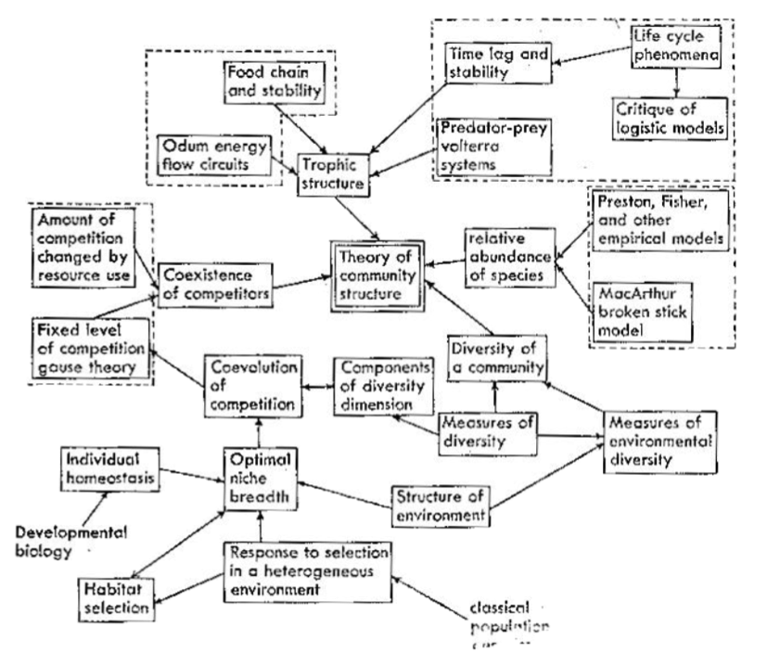
Autour de l’article de Levins (1966)
Autres aspects de l’article de Levins
Nature de la modélisation
« Robustesse » d’une approche de modélisation / paramètres suffisants
Cluster de modèle => dépend de la question
« Un modèle n’est ni une hypothèse, ni une théorie. Contrairement à une hypothèse scientifique un modèle n’est pas directement vérifiable par une expérience. Tous les modèles sont à la fois vrais et faux. Presque toutes les relations proposées concernant des aspects de la nature sont en quelque sorte vrais, dans le sens qu’elles ont effectivement lieux (même si c’est faiblement ou rarement) »

Slide 18
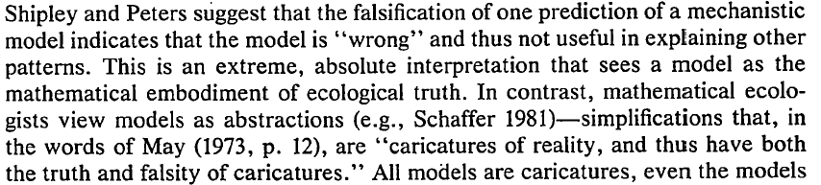
Autour de l’article de Levins (1966)
Tilman 1991
Chaire Modélisation Mathématique et Biodiversité
Ecole Polytechnique, Muséum national d'Histoire naturelle

Slide 19
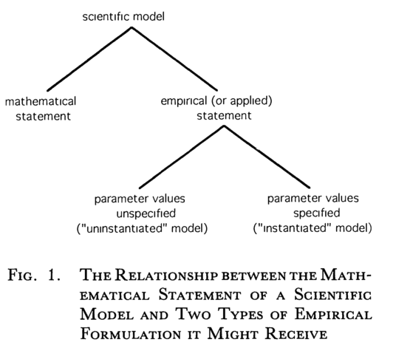
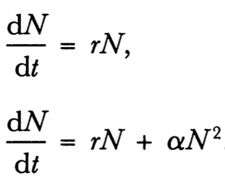
Autour de l’article de Levins (1966)
Les définitions d’Orzack & Sober (1993)
« Si un modèle s’applique à plus de systèmes réels dans le monde qu’un autre, il est dit plus générique »
« Si un modèle prend plus de variables indépendantes connues pour avoir un effet qu’un autre, il est dit plus réaliste »
« Si un modèle génère des prédictions plus précises qu’un autre, alors il est dit plus précis »
La critique d’Orzack & Sober (1993)
Critique de la taxonomie donnée par Levins qui ne repose sur rien:
  notions relatives
  problème de l’instanciation
Pas de trade-off entre généricité, réalisme, précision

Slide 20
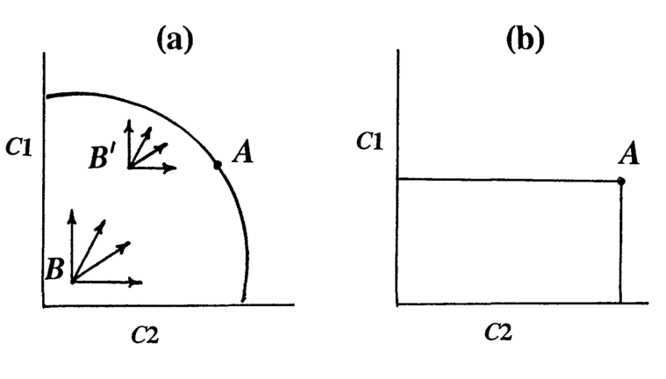
Autour de l’article de Levins (1966)
La réponse de Levins (1993)
Vision dialectique versus vision analytique
  « Orzarck et Sober réifient une discussion, sur la construction des modèles à une discussion sur les modèles (essence des modèles) »
La construction dépend de la question et est contraint par l’état du champs scientifique (capacité de calcul)
Instanciation: point dans un continuum de spécification
« Formal analysis freezes moments of a process into things »
« Formal analysis prefers fixed definitions of objects free of their context »
« Formal analysis breaks the world and the scientific process that study the world into mutually exclusive categories, although the world is fluid and categories forms, dissolve, overlap and interpenetrate »
Différence entre maximisation et accroissement

Slide 21
Autour de l’article de Levins (1966)
En guise de conclusion:
La critique d’Orzack & Sober est justifiée => pousse Levins à préciser son article initial
La réponse de Levins (sa critique de la vision analytique) est aussi convaincante
Elle élude en partie le problème:
  Pas de fondation théorique du trade-off proposé
  Origine du trade-off dans la nature du monde (limite ontologique) ou dans la connaissance (limite épistémique)?
  Pas de fondation « empirique » convaincante
Soulève des questions épistémiques
  Quelle est la nature des modèles utilisés en écologie?
  Existe-t-il une typologie « naturelle » des modèles`?
  Question des références des entités théoriques
  Relation entre modèle et vérité
Vision dialectique revient à une vision instrumentaliste de la modélisation
Mais sa notion de robustesse tend à réhabiliter une vision réaliste
Chaire Modélisation Mathématique et Biodiversité
Ecole Polytechnique, Muséum national d'Histoire naturelle

Slide 22
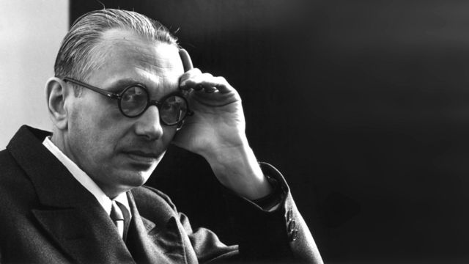
Revisiter ces problèmes philosophiques avec Gödel
Logicien et mathématicien
Réflexions philosophiques et épistémiques importantes mais souvent non publiées
Les livres de Hao Wang :
Reflexion on Kurt Gödel MIT Press 1980
A logic journey from Gödel to philosophy. 1996 MIT Press.
Collected works of Kurt Gödel. Oxford University Press.
Russell’s Mathematical logic un article que Gödel a publié en 1944.
Les textes des Max Phil X, qui sont encore inédits sont des notes de lecture que Gödel a fait.
The philosophical signifiance of Gödel’s slingshot argument. Article de S Neale dans mind
1906-1978
Gomperz
Hilbert
Türing
Kant
Leibnitz
Husserl
Chaire Modélisation Mathématique et Biodiversité
Ecole Polytechnique, Muséum national d'Histoire naturelle

Slide 23
Revisiter ces problèmes philosophiques avec Gödel
Le monde est rationnel
La raison humaine peut en principe encore être plus développée (par le biais de certaines techniques)
Il existe des méthodes systématiques pour la résolution de tous les problèmes
Il existe de façon incomparable plus de connaissances a priori que ce qui est actuellement connue.
Les concepts ont une existence objective
9.4.17
« Un ensemble est un type spécial de tout. Les ensembles sont des unités qui sont juste des multitudes ; mais généralement les entièretés (ou les touts) sont plus que seulement des multitudes, se sont aussi des unités »
9.1.28
Position réaliste
Position rationaliste
Position positiviste
Position holiste
Rôle prédominant de la pensée conceptuelle
Chaire Modélisation Mathématique et Biodiversité
Ecole Polytechnique, Muséum national d'Histoire naturelle

Slide 24
Revisiter ces problèmes philosophiques avec Gödel
La nature du débat réalisme / antiréalisme
Thèse métaphysique : être réaliste, c’est affirmer que « le monde a une structure indépendante de l’esprit »
Thèse sémantique : être réaliste, c’est affirmer que « les termes théoriques réfèrent à quelque chose dans le monde et qu’une théorie est vraie si les inobservables qu’elle postule existent »
Thèse épistémique : être réaliste, c’est affirmer que « les théories bien confirmées sont tenues pour approximativement vraies et que les entités qu’elles postulent existent, ou tout du moins quelque chose qui leur ressemble »
1906-1978
Chaire Modélisation Mathématique et Biodiversité
Ecole Polytechnique, Muséum national d'Histoire naturelle

Slide 25
Revisiter ces problèmes philosophiques avec Gödel
L’argument du miracle et les positions réalistes
« The positive argument for realism is that it is the only philosophy that doesn't make the success of science a miracle » Putnam 1975.
Boyd définit le réalisme par 4 thèses
Les termes théoriques des théories scientifiques (les inobservables), doivent être pensés comme des expressions référant réellement ; les théories scientifiques doivent être interprétées de façon réaliste
Les théories scientifiques interprétées de façon réaliste peuvent être confirmées et en fait le sont souvent comme étant approximativement vraies par les preuves scientifiques habituelles en accord avec les normes méthodologiques utilisées.
Les progrès historiques dans les sciences matures sont largement le produit d’approximation de la vérité de plus en plus précise à la fois sur les phénomènes observés et ceux qui demeurent inobservables. Typiquement les théories plus récentes sont construites à partir des connaissances (observationnelles ou théoriques) qui étaient présentes dans les théories anciennes.
La réalité décrite par nos théories scientifiques est largement indépendante de notre pensée et de nos engagements théoriques.

Slide 26
Revisiter ces problèmes philosophiques avec Gödel
L’instrumentalisme du Duhem
Poincaré / Worrall : réalisme structurale
« (…) mais ce qu’elle peut atteindre, ce ne sont pas les choses elles-mêmes, comme le pensent les dogmatistes naïfs, ce sont seulement les rapports entre les choses ; en dehors de ces rapports, il n’y a pas de réalité connaissable»
« Peu nous importe que l’éther existe réellement, c’est l’affaire des métaphysiciens ; l’essentiel pour nous c’est que tout se passe comme s’il existait et que cette hypothèse est commode pour l’explication des phénomènes » p215.
Duhem : « Les propositions théoriques ne disent pas quelque chose du monde, ce sont des constructions syntaxiques pour aider l’expérience ».
« Une loi de sens commun est un simple jugement général ; ce jugement est vrai ou faux. (…). Il n’en est pas de même des lois que la science physique, parvenue à son plein développement, énonce sous forme de proposition mathématiques ; une telle loi est toujours symbolique ; or un symbole n’est à proprement parler, ni vrai, ni faux ; il est plus ou moins bien choisi pour signifier la réalité qu’il représente, il la figure d’une manière plus ou moins précise, plus ou moins détaillée, mais appliqués à un symbole, les mots vérité, erreur, n’ont plus de sens…» 255 (237).
1906-1978
Chaire Modélisation Mathématique et Biodiversité
Ecole Polytechnique, Muséum national d'Histoire naturelle

Slide 27
Revisiter ces problèmes philosophiques avec Gödel
Réalisme et le problème de la référence
Sémantique de Frege
1906-1978
« Le sens d’un nom propre est donné à quiconque connaît suffisamment la langue ou l’ensemble des désignations dont il fait partie ; mais la dénotation d’un signe à supposer qu’elle existe, n’est jamais donné en pleine lumière » p104. Frege 1892
La posture réaliste de Frege aboutit à des paradoxes logiques
tout énoncé vrai équivaut à tout autre énoncé vrai
abandon du réalisme=> absence de rayon noétique
« George IV wished to know if Scott is the author of Waverley »
Ou “L’actuel roi de France est chauve”
Russell
Chaire Modélisation Mathématique et Biodiversité
Ecole Polytechnique, Muséum national d'Histoire naturelle
Notes:
Quelles sont les dénotations d’une instruction logique <Si alors>, d’une variable aléatoire X (qui diffère de son instanciation pour un arbre donné Xi) et des paramètres a et b

Slide 28
Revisiter ces problèmes philosophiques avec Gödel
Gödel refuse dans son article sur Russell l’abandon du réalisme
Donne une autre interprétation de l’argument du lance pierre
Le problème est le passage d’un concept à une classe
8.6.14 : « Alors que c’est une hypothèse incorrecte de prendre comme propriété du concept de concept, le fait de dire que tout concept définit un ensemble. Il n’y a pas d’erreurs à dire que les ensembles ne peuvent seulement être définis par des concepts ou qu’un ensemble est une certaine façon de parler d’un concept »
Classe => Concept
Concept ≠> Classe
Pour Frege la dénotation des concepts pose aussi problème car les fonctions propositionnelles sont insaturées (Frege 1891):
« Mon propos est de montrer que l’argument n’appartient pas à la fonction, mais que fonction et argument pris ensemble constituent un tout complet. De la fonction prise séparément on dira qu’elle est incomplète, ayant besoin d’une autre chose, ou encore insaturée. C’est par là que les fonctions se distinguent radicalement des nombres ». p84
Chaire Modélisation Mathématique et Biodiversité
Ecole Polytechnique, Muséum national d'Histoire naturelle

Slide 29
La référence des termes dans les modèles
Revisiter ces problèmes philosophiques avec Gödel
Typologie des références des termes idéels
Objets
Faits/ Relations entre objets
Classe finie d’objets, faits, relations
Classe infinie d’objets, faits, relation
Concept
Le problème de la référence existe surtout pour les deux derniers types, la notion d’échantillons résolvant le problème jusqu’aux classes finies !
Quand on a unifié un grand nombre de processus sous le concept d’adaptation ou de biodiversité, qu’à ton dit du monde réel?
Empirique
Théorique
Chaire Modélisation Mathématique et Biodiversité
Ecole Polytechnique, Muséum national d'Histoire naturelle

Slide 30
La notion d’espace des concepts
Revisiter ces problèmes philosophiques avec Gödel
Ernst Gödel dans les Max Phils (Source G. Crocco)
On part du réel, on passe par le concept pour mieux revenir à l’essence du réel => au sauve le réalisme des concepts par une dynamique (dialectique) entre les deux colonnes
Chaire Modélisation Mathématique et Biodiversité
Ecole Polytechnique, Muséum national d'Histoire naturelle

Slide 31
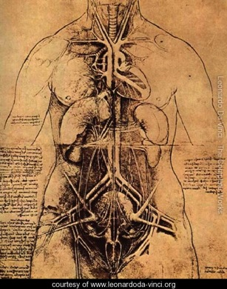
Revisiter ces problèmes philosophiques avec Gödel
« La vérité (ou les vérités), sont une partie de la réalité, la réalité étant constitué de deux parties, à savoir les choses et les faits (ces derniers étant les liaisons entre les choses) » p20
« …nous ne voyons rien de nouveau (dans le ciel des concepts) lorsqu’on regarde une chose à la lumière d’un concept, mais seulement lorsqu’on regarde une chose et un concept à la lumière de ε (ou de la vérité) » Max Phil X, p11
on applique un prédicat à un sujet et on regarde dans les faits si l’énoncé produit est vrai => En modélisation on applique une relation théorique à un cas concret et on confronte le résultat aux observations
Chaire Modélisation Mathématique et Biodiversité
Ecole Polytechnique, Muséum national d'Histoire naturelle

Slide 32
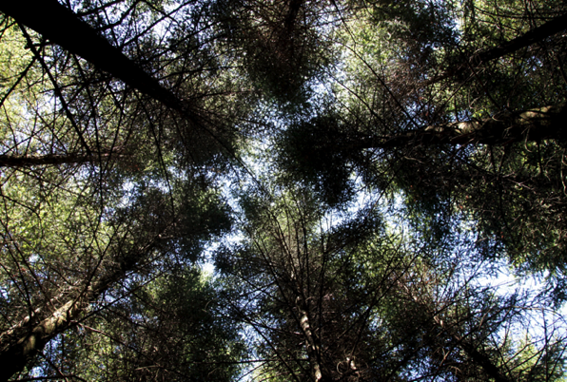
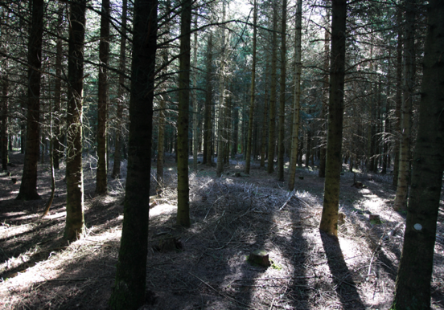
L’évolution dialectique de l’espace des concepts et du monde réel
Le point de vue est déterminé par la question posée:
Chaire Modélisation Mathématique et Biodiversité
Ecole Polytechnique, Muséum national d'Histoire naturelle

Slide 33
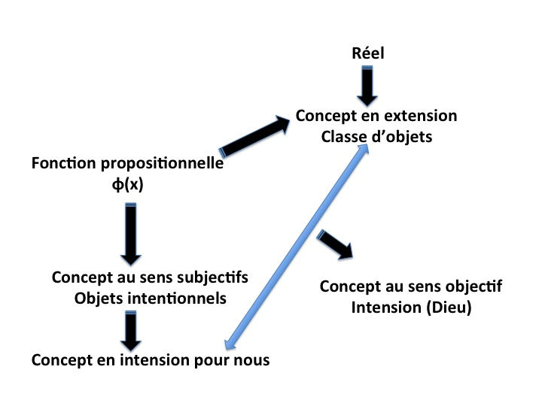
L’évolution dialectique de l’espace des concepts et du monde réel
Chaire Modélisation Mathématique et Biodiversité
Ecole Polytechnique, Muséum national d'Histoire naturelle

Slide 34
L’évolution dialectique de l’espace des concepts et du monde réel
Espace des concepts : Allégorie de l’échiquier
Le monde est un échiquier dont on ne connaît pas les règles de déplacement des pièces.
Le but du jeu est de connaître les règles de déplacement des pièces.
On crée un échiquier imaginaire qui est l’espace des concepts
C’est l’échiquier sur lequel on envisage les déplacements possibles des pièces
Le Sinn c’est la désignation des pièces de l’échiquier.
La bedeutung est ce qui se passe quand on déplace certaines pièces au cours du temps: c’est leur règle de fonctionnement
Le esti le ciment c’est la main du joueur qui manipule la pièce d’échec d’abord virtuellement puis sur l’échiquier réel
Chaire Modélisation Mathématique et Biodiversité
Ecole Polytechnique, Muséum national d'Histoire naturelle

Slide 35
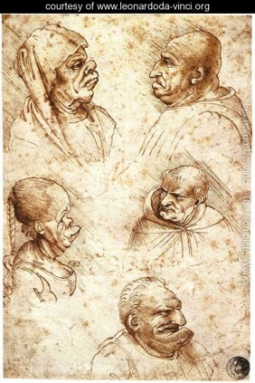
L’évolution dialectique de l’espace des concepts et du monde réel
La science est le développement itératif, de sélection de certains faits possibles que l’on a invalidé par l’observation. Les faits probables sont ainsi déduits des faits possibles.
Ce qui “valide” la position réaliste c’est le caractère évolutionniste
Modélisation et espace des concepts
Espace des concepts n’est pas une image du monde réel: Image du monde potentiel
Espace des concepts et modèle caractérisée par l’intentionnalité
Objectivité et lien au monde réel: application d’un prédicat à un objet idéel => faits potentiels comparés aux faits réels
Espace des concepts et troisième monde (Popper)
Chaire Modélisation Mathématique et Biodiversité
Ecole Polytechnique, Muséum national d'Histoire naturelle

Slide 36
L’évolution dialectique de l’espace des concepts et du monde réel
« Nous pouvons donc dire que la science commence par des problèmes, et progresse à partir de là vers des théories concurrentes, qu’elle évalue de manière critique. L’évaluation de leur vérissimilitude a une portée particulière, car elle exige des tests critiques rigoureux et présuppose par conséquent, de hauts degrés de testabilité, qui dépendent du contenu de la théorie et que l’on peut évaluer a priori. Dans la plupart des cas, et dans les cas les plus intéressants, la théorie finira par s’effondrer et par donner naissance ainsi à de nouveaux problèmes. Et on pourra évaluer le progrès réalisé grâce à l’écart intellectuel entre le problème d’origine et le nouveau problème qui résulte de l’effondrement de la théorie » p230
« Le monde est constitué d’au moins trois sous mondes ontologiquement distincts (…) : le premier est le monde physique ou le monde des états physiques ; le second est le monde mental ; ou le monde des états mentaux ; et le troisième monde est le monde des intelligibles, ou des idées au sens objectif ; c’est le monde des objets de pensée possibles ; le monde des théories en elles-mêmes et de leurs relations logiques ; des argumentations en elles-mêmes ; des situations de problèmes en elles-mêmes »
Chaire Modélisation Mathématique et Biodiversité
Ecole Polytechnique, Muséum national d'Histoire naturelle
Notes:
La différence entre l’amibe et Einstein, c’est que, bien que tous deux fassent usage de la méthode d’essai et élimination de l’erreur, l’amibe déteste l’erreur tandis que celle-ci intrigue Einstein » p133. Les deux visages du sens commun

Slide 37
L’évolution dialectique de l’espace des concepts et du monde réel
Expérimentation: Pour mieux confronter l’espace des concepts au monde, on déforme le monde en créant une expérience qui permet d’éliminer certaines interactions pour mieux tester des interactions majeures attendues dans l’analyse du monde logique des faits possibles.
Concept: Une des conséquences du caractère potentiel et intentionnel des entités de l’espace des concepts est qu’elles sont potentiellement finalement vides tant qu’elles ne sont pas appliquées à un phénomène
« Les intentions véritablement objectivantes, ce sont les intentions vides, celles qui visent par-delà l’apparition présente et subjective la totalité infinie de la série d’apparitions » p28 L’être et le néant de Sartre
Modèles empiriques
Modèles théoriques
Modèles de simulation
Proximité aux faits
Proximité
question/intention
Médiation
Inductif
Hypothetico-deductif
Chaire Modélisation Mathématique et Biodiversité
Ecole Polytechnique, Muséum national d'Histoire naturelle

Slide 38
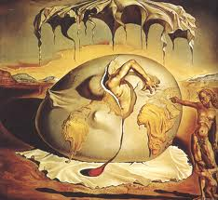

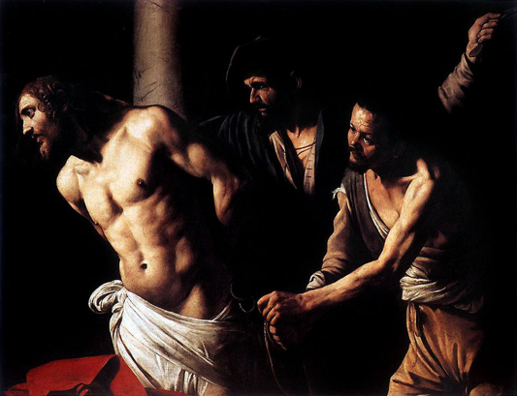
L’évolution dialectique de l’espace des concepts et du monde réel
Espace des concepts s’apparente à un espace de n-dimensions constituées de points, équivalents des monades dans le monde réel, de relations entre ces points, qui modifient les propriétés intrinsèques de ces points et de faits potentiels qui correspondent à la mise en relation dans le temps et dans l’espace de différents points.
Mais ces points ou relations peuvent être à leur tour reliés entre eux pour définir des types de points ou des types de relations de classe potentiellement infinie, au contour flou et qui ne dénotent pas sur des entités réelles directement : ce sont les concepts.
Caravage
Chaire Modélisation Mathématique et Biodiversité
Ecole Polytechnique, Muséum national d'Histoire naturelle

Slide 39
En guise de conclusion
Le modèle n’est pas une image de la réalité
  c’est un outil
  Représentation de potentialités conditionnées
  cela « dit » quelque chose du réel, notamment des relations
Place de l’intentionnalité n’est pas une faiblesse mais une force, pluralité des modèles est absolument nécessaire
Pluralité des modèles n’est pas une preuve d’anti-réalisme
Dénotation des concepts est d’une nature qu’il reste à définir (Pour Gödel c’est des faits potentiels)
Chaire Modélisation Mathématique et Biodiversité
Ecole Polytechnique, Muséum national d'Histoire naturelle

Slide 40
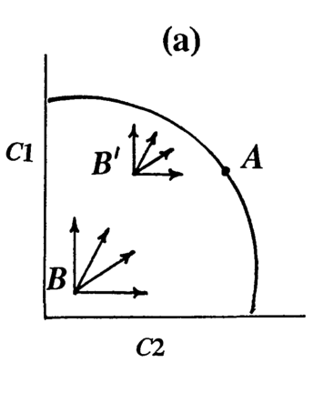
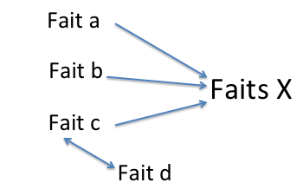
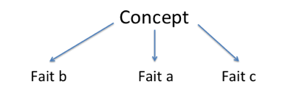
En guise de conclusion
4. Dans les 3 pôles du triangle on travaille à des objectifs mais complémentaires => mais la surface de maximisation change avec l’accroissement de nos connaissances
Analyse de faits = Unité phénoménologique
Modèles empiriques/ précision
Synthèse de faits = Unité nomologique
Modèles théoriques/ généricité
Chaire Modélisation Mathématique et Biodiversité
Ecole Polytechnique, Muséum national d'Histoire naturelle

Slide 41
En guise de conclusion
Monde des concepts n’est pas que le produit de la science (position externaliste)
Façonner au mieux le monde du savoir objectif et l’espace des concepts est le propre de la science moderne qui est un produit historique et sociologique
«Le sujet de la science est un non un collectif intégré (…), mais un champ et un champ tout a fait singulier, dans lequel les rapports de force et de lutte entre les agents et les institutions sont soumis aux lois spécifiques (dialogiques et argumentatives) découlant des deux propriétés fondamentales, étroitement liées entre elles, la fermeture (ou la concurrence des pairs) et l’arbitrage du réel (…). La logique elle-même, la nécessité logique est la norme sociale d’une catégorie particulière d’univers sociaux, les champs scientifiques, et elle s’exerce à travers des contraintes (notamment les censures) socialement instituées dans cet univers.» Bourdieu, Science de la science et réflexivité
Course à la publication, injonction à servir la rentabilité du capital => menaces sur la science?
Chaire Modélisation Mathématique et Biodiversité
Ecole Polytechnique, Muséum national d'Histoire naturelle

Slide 42
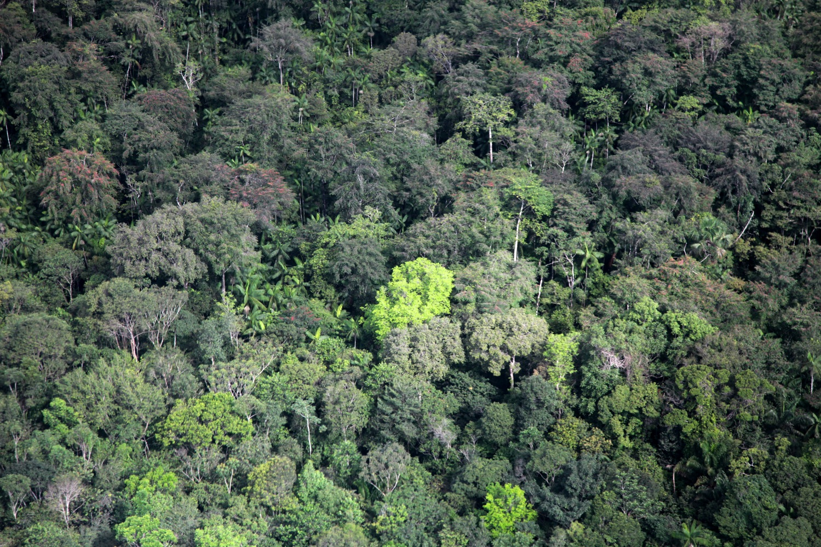
Merci
Chaire Modélisation Mathématique et Biodiversité
Ecole Polytechnique, Muséum national d'Histoire naturelle

